Slide 1
Ø
研索 ScholarScope
面向研究者的科研工作台
从研究问题
到可核对的研究成果
把文献发现、证据判断、协作写作与成果交付，
放进同一条可追溯的研究流程。
研索 ScholarScope
01 / 16

Slide 2

研究任务 · 从单次检索走向项目协作
研究过程，围绕问题持续推进。
01
02
03
提出问题
积累证据
形成产物
记录研究主题、方法、对象与年份约束，形成清楚的任务起点。
搜索、阅读和筛选都回到项目资料，来源与判断可以继续核对。
将已核验材料用于矩阵、问答、综述与演示报告，并保留出处。
产品能力依据：README.md 与科研工作区设计、验收记录（2026-10-14）。
研索 ScholarScope
02 / 16

Slide 3


工作流 · 任务、工具、人工确认与产物相连
让每一步有计划、可检查、能续接。
01 · 计划
02 · 执行
03 · 核验
04 · 交付
明确目标
调用实际工具
研究者确认
下载产物
研究任务保存工具计划和执行条件。
进度、失败与已完成步骤留在任务记录中。
证据阶段等待项目编辑者确认后再继续。
生成文稿、PPTX 与私有来源清单。
任务支持取消、失败重试与中断恢复；自动建议保留原文依据，不代替研究者决定。
研索 ScholarScope
03 / 16

Slide 4
检索机制 · 保留原始研究约束
每轮扩展，仍然回答
同一个研究问题。
01
02
03
问题规划
多源召回
按缺口补检索
保留主题、方法、对象和年份边界。
合并学术来源与项目已有文献，去重后再判断。
共享 210 秒预算内最多八轮；达到目标即停止，不为凑数放宽条件。
研索 ScholarScope
04 / 16

Slide 5
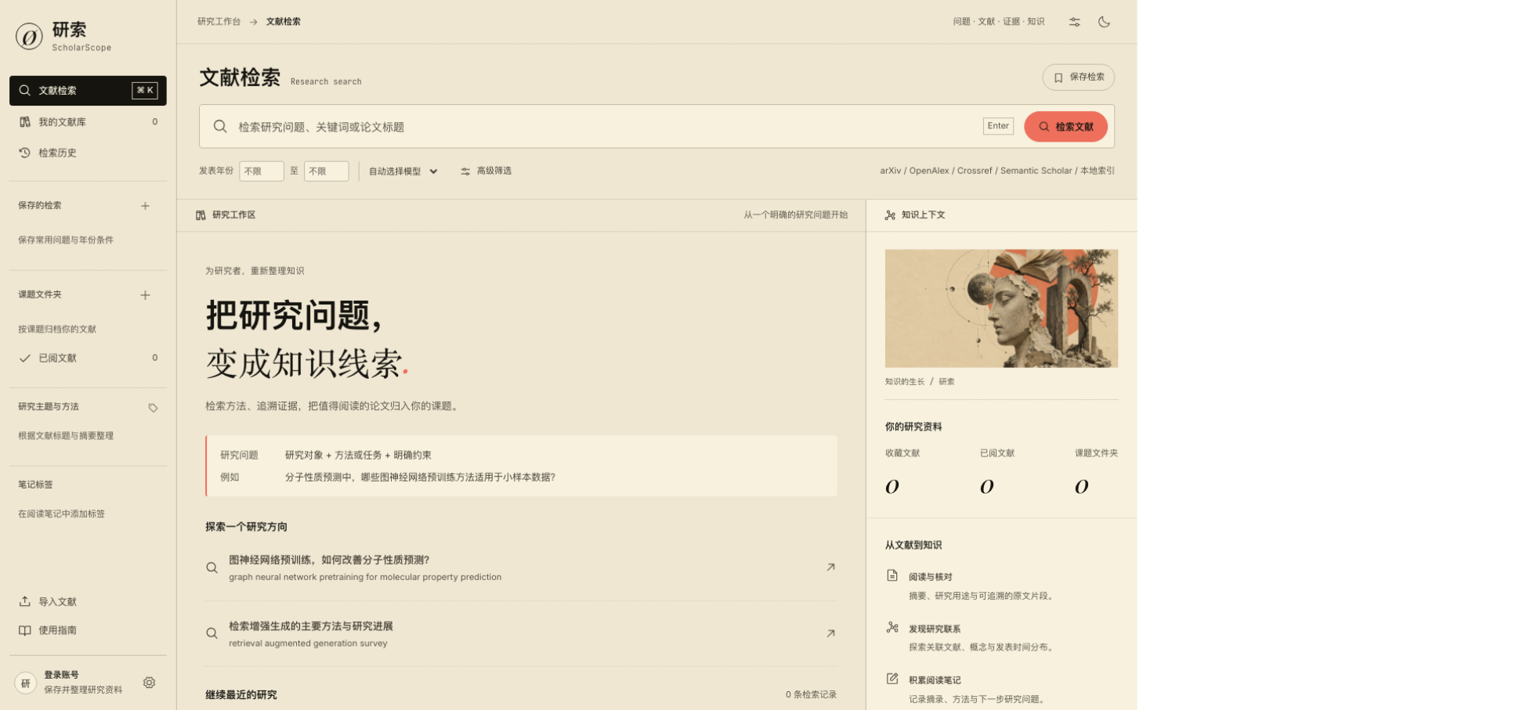
项目工作区 · 让研究资料有归属
把文献、任务与产物留在课题现场。
项目与成员
按账号隔离项目；成员角色决定资料管理、核验与产物操作权限。
文献与原文
管理导入资料、开放全文、PDF 页阅读、摘录和项目知识库。
任务与待复核
查看研究任务、近期产物和来源变化后需要复核的内容。
研索工作台 · 检索、阅读与资料整理界面
项目角色和权限由服务端校验；匿名体验使用共享匿名项目空间。
研索 ScholarScope
05 / 16

Slide 6

证据管理 · 引用回到原文位置
让判断留有出处，也留有复核入口。
来源可追溯
变化可复核
保存来源、页码与原文片段。
来源更新时，关联产物回到待复核。
证据关联来源哈希和文档位置；提交前核对片段是否真实存在于原文。
问答、综述与演示报告保留来源关系，避免旧结论悄然沿用。
证据确认由研究者完成；模型生成的总结不自动成为已确认研究数据。
研索 ScholarScope
06 / 16

Slide 7
比较与筛选 · 结构化协作
让跨论文比较
从可核对的字段开始。
01
02
03
灵活矩阵
人工把关
双人筛选
8 个默认字段，也可添加自定义列。
保留原文候选；人工修改和确认不会被自动重跑覆盖。
分别记录判断、排除理由与分歧，支持后续协商。
研索 ScholarScope
07 / 16

Slide 8
项目问答 · 以项目已有原文为依据
回答附出处，资料不足时说明边界。
01
02
03
片段检索
原文引用
失败可回退
结合本地多语言语义模型与关键词，从项目论文中找相关段落。
回答与导出内容带来源；无可用证据时明确提示资料不足。
无效引用或模型超时，退回原文整理，并显示实际生成模式。
引用核验与降级机制已有回归证据；真实模型的综合质量仍待专项验收。
研索 ScholarScope
08 / 16

Slide 9
综述写作 · 从证据到可编辑文稿
研究者在自己的章节与证据上继续写。
01 · 输入
02 · 起草
03 · 协作
04 · 导出
项目证据
章节草稿
评论与版本
Word / PDF / Markdown
围绕已收集来源组织章节。
引文和参考文献随文稿关联。
查看评论、恢复版本并检查来源变化。
输出后仍可继续编辑和补充论证。
模型草稿需研究者完善；系统会标出降级模式和章节覆盖，不把不完整内容伪装成定稿。
研索 ScholarScope
09 / 16

Slide 10
科研图表与演示 · 让项目成果可继续使用
从研究数据
走到可编辑演示。
01
02
03
图表
演示草稿
可复用交付
区分原文报告值、研究者数据与派生值；核对轴和单位。
按章节生成页面，可编辑文字、顺序、布局、品牌与讲者备注。
导出原生文本框 PPTX、带来源备注的文件，或 Markdown／离线网页。
研索 ScholarScope
10 / 16

Slide 11
外部连接 · 将项目接入真实文献环境
资料接入与后续追踪，沿用同一项目上下文。
01
02
03
开放资源
Zotero
研究动态
通过 DOI 获取元数据，查找并校验公开 PDF。
支持个人／群组库与集合的条目、标签和附件导入；同步写入需单独授权。
按保存的问题与年份范围检查新增记录，并关联参考关系。
外部来源受网络、权限与凭据影响；个人 Zotero 库与动态覆盖尚未完成当前全范围验收。
研索 ScholarScope
11 / 16

Slide 12
系统架构 · 统一入口与可选部署层
同一套研究工具，服务界面、任务与项目数据。
01 · 入口
02 · 服务
03 · 执行
04 · 数据
Web / MCP
FastAPI / React
受限工具流程
SQLite 或 PostgreSQL
共用检索服务与项目能力。
工作台、API 与任务监督。
白名单工具、时间预算与可恢复任务。
本地文件或 S3 对象存储可配置。
容器支持本地存储，也可配置 PostgreSQL／pgvector 与私有 S3；当前全范围部署复验仍待完成。
研索 ScholarScope
12 / 16

Slide 13
可信边界 · 把核验设计进产品流程
证据先于结论，
人工判断保留在环。
01
02
03
来源真实
权限明确
异常受控
不生成占位论文；引用必须落回检索到的原文。
项目成员、账号与私有连接按权限隔离。
失败时返回脱敏提示，不把异常内容写入响应。
研索 ScholarScope
13 / 16

Slide 14
验收进展 · 2026 年 10 月 14 日最新记录
核心回归与用户流程已取得可复核结果。
01
02
03
148 项回归通过
24 条用户流程通过
8 个自动检查阶段通过
最新正式复验，45.13 秒完成。
覆盖项目、证据、矩阵、写作、演示与文件交付等流程。
包含构建、内联 JavaScript 与五套 UI 脚本语法检查。
证据：docs/testing/user-acceptance.md；验收结果按通过项与阻塞项分别统计。
研索 ScholarScope
14 / 16

Slide 15
落地路径 · 先闭环验收，再扩大使用
把已交付能力，
推进到真实课题验证。
01
02
03
04
补齐验收条件
固定评测配置
真实课题试用
依据结果扩展
完成浏览器、部署和接口环境复验。
保存问题集、标注规则、模型与失败记录。
观察检索、证据核验和资料沉淀是否连贯。
按质量与使用反馈确定后续投入。
这是建议的推进顺序；具体时间、预算和团队分工尚未提供。
研索 ScholarScope
15 / 16

Slide 16
Ø
研索 ScholarScope
项目总结
把研究过程
变成可回溯的工作流。
从问题检索，到原文核验、跨论文整理与成果交付，
研索已把关键工具接入同一科研项目。
下一步，以真实课题验证质量与使用价值。
研索 ScholarScope
16 / 16

